Slide 1
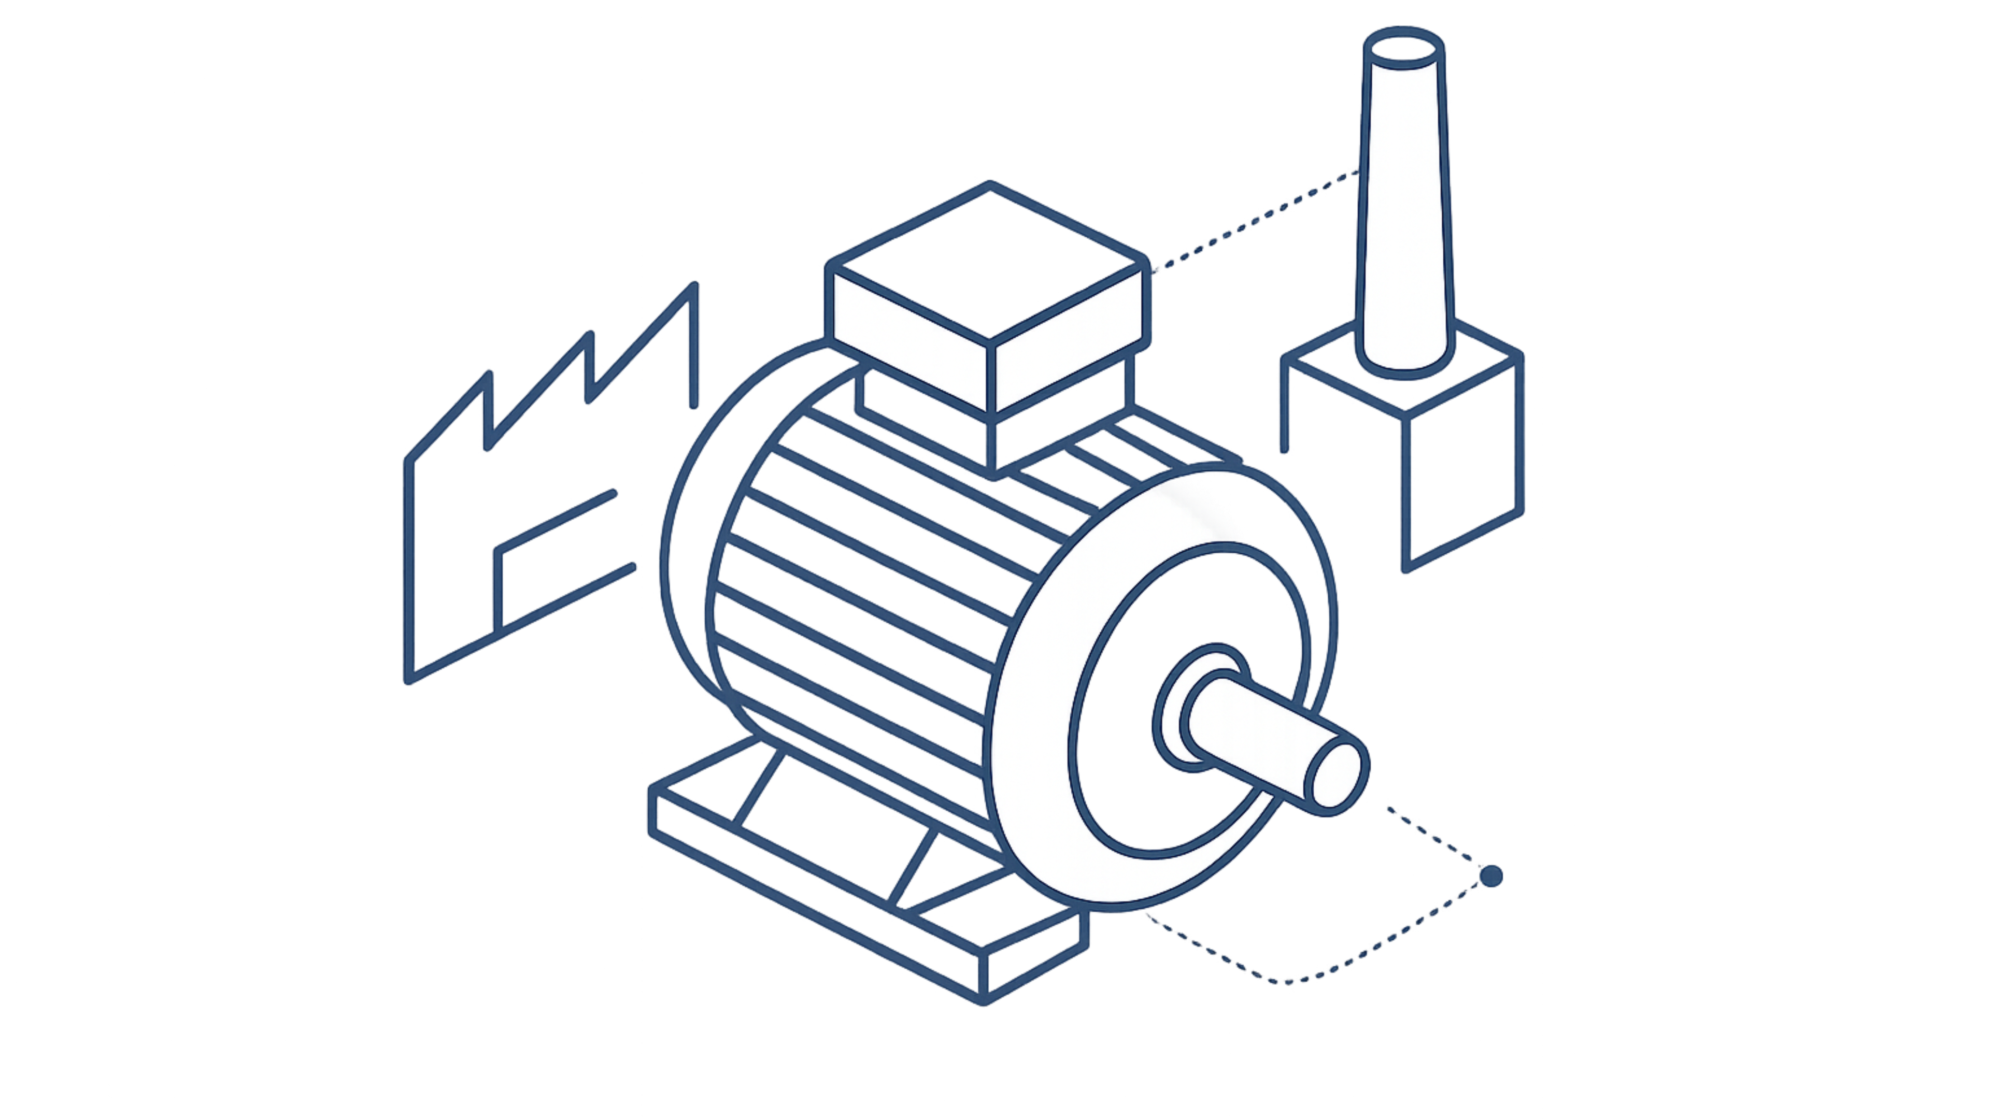
Villamos berendezések – 1. hét
Villamos gépek szerepe, fő csoportjai és alapvető szerkezeti részei
FELNŐTTKÉPZÉS | DIGITÁLIS OKTATÁS | 1/10. HÉT

Slide 2
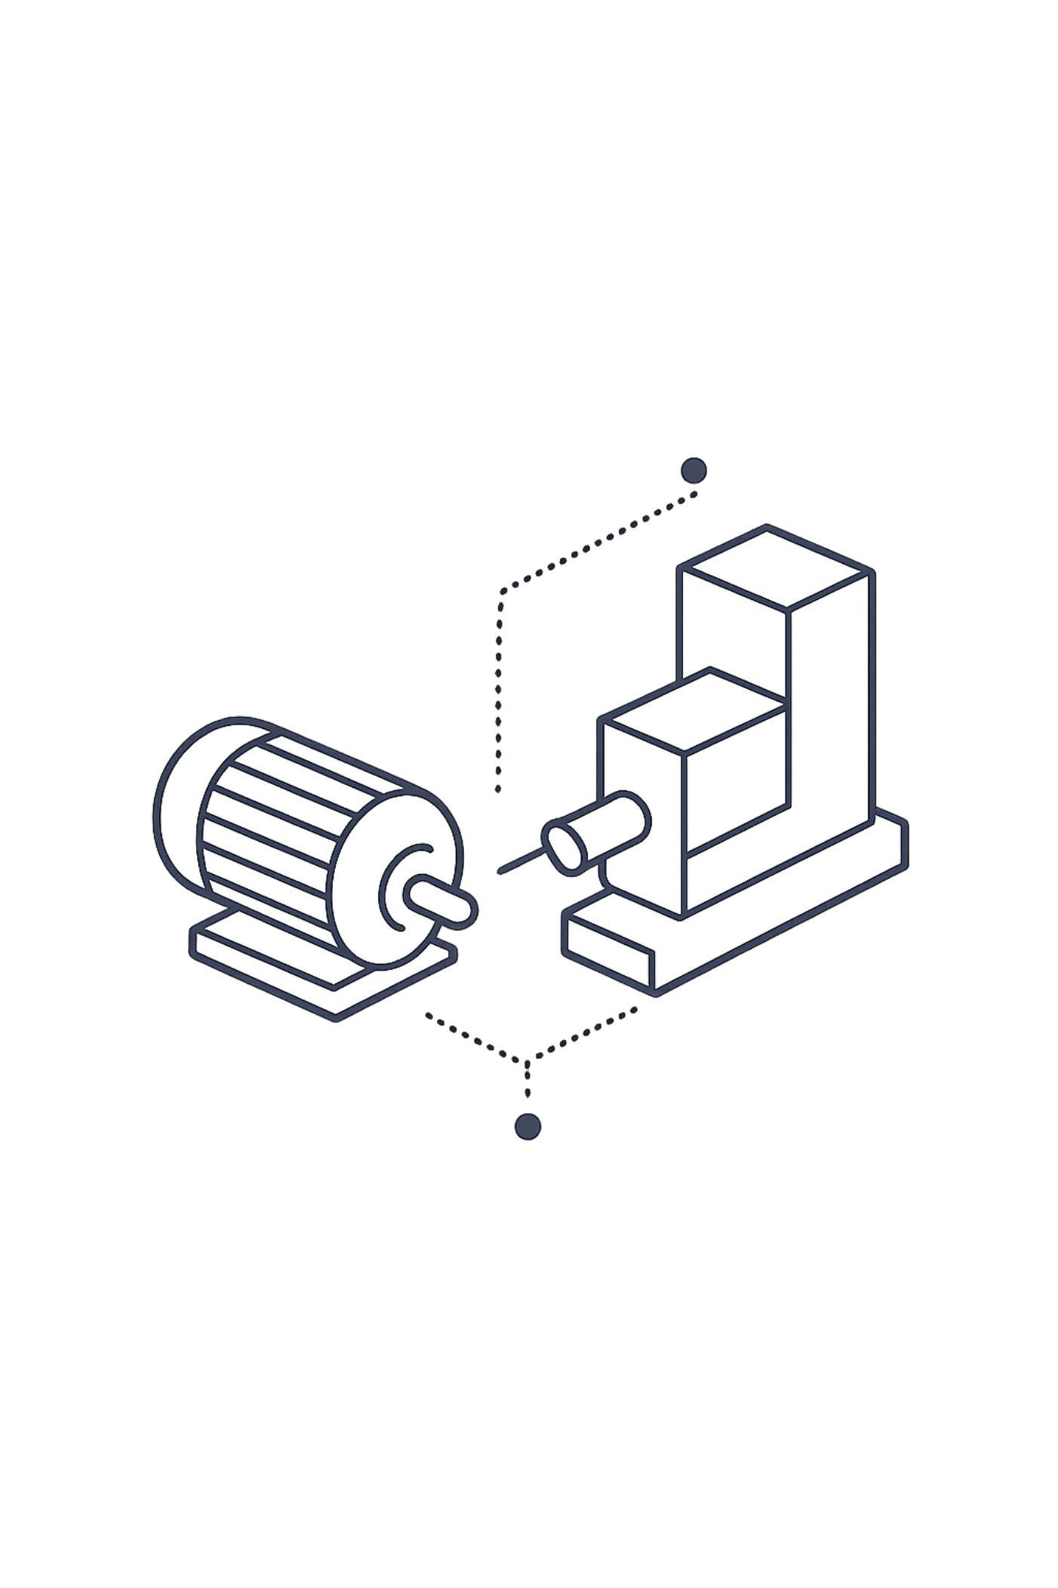
Miért vannak villamos gépek?
A villamos energia önmagában nem forgat meg egy szivattyút, nem hajt meg egy szállítószalagot és nem emel fel egy terhet. Ehhez a villamos energiát mechanikai energiává kell alakítani.
Motor
Generátor
Villamos energia → Mechanikai energia
(például: ventilátor, szivattyú)
Mechanikai energia → Villamos energia
(például: erőmű, aggregátor)
Transzformátor
Villamos energia → Villamos energia más feszültségen
(például: elosztóhálózat)

Slide 3
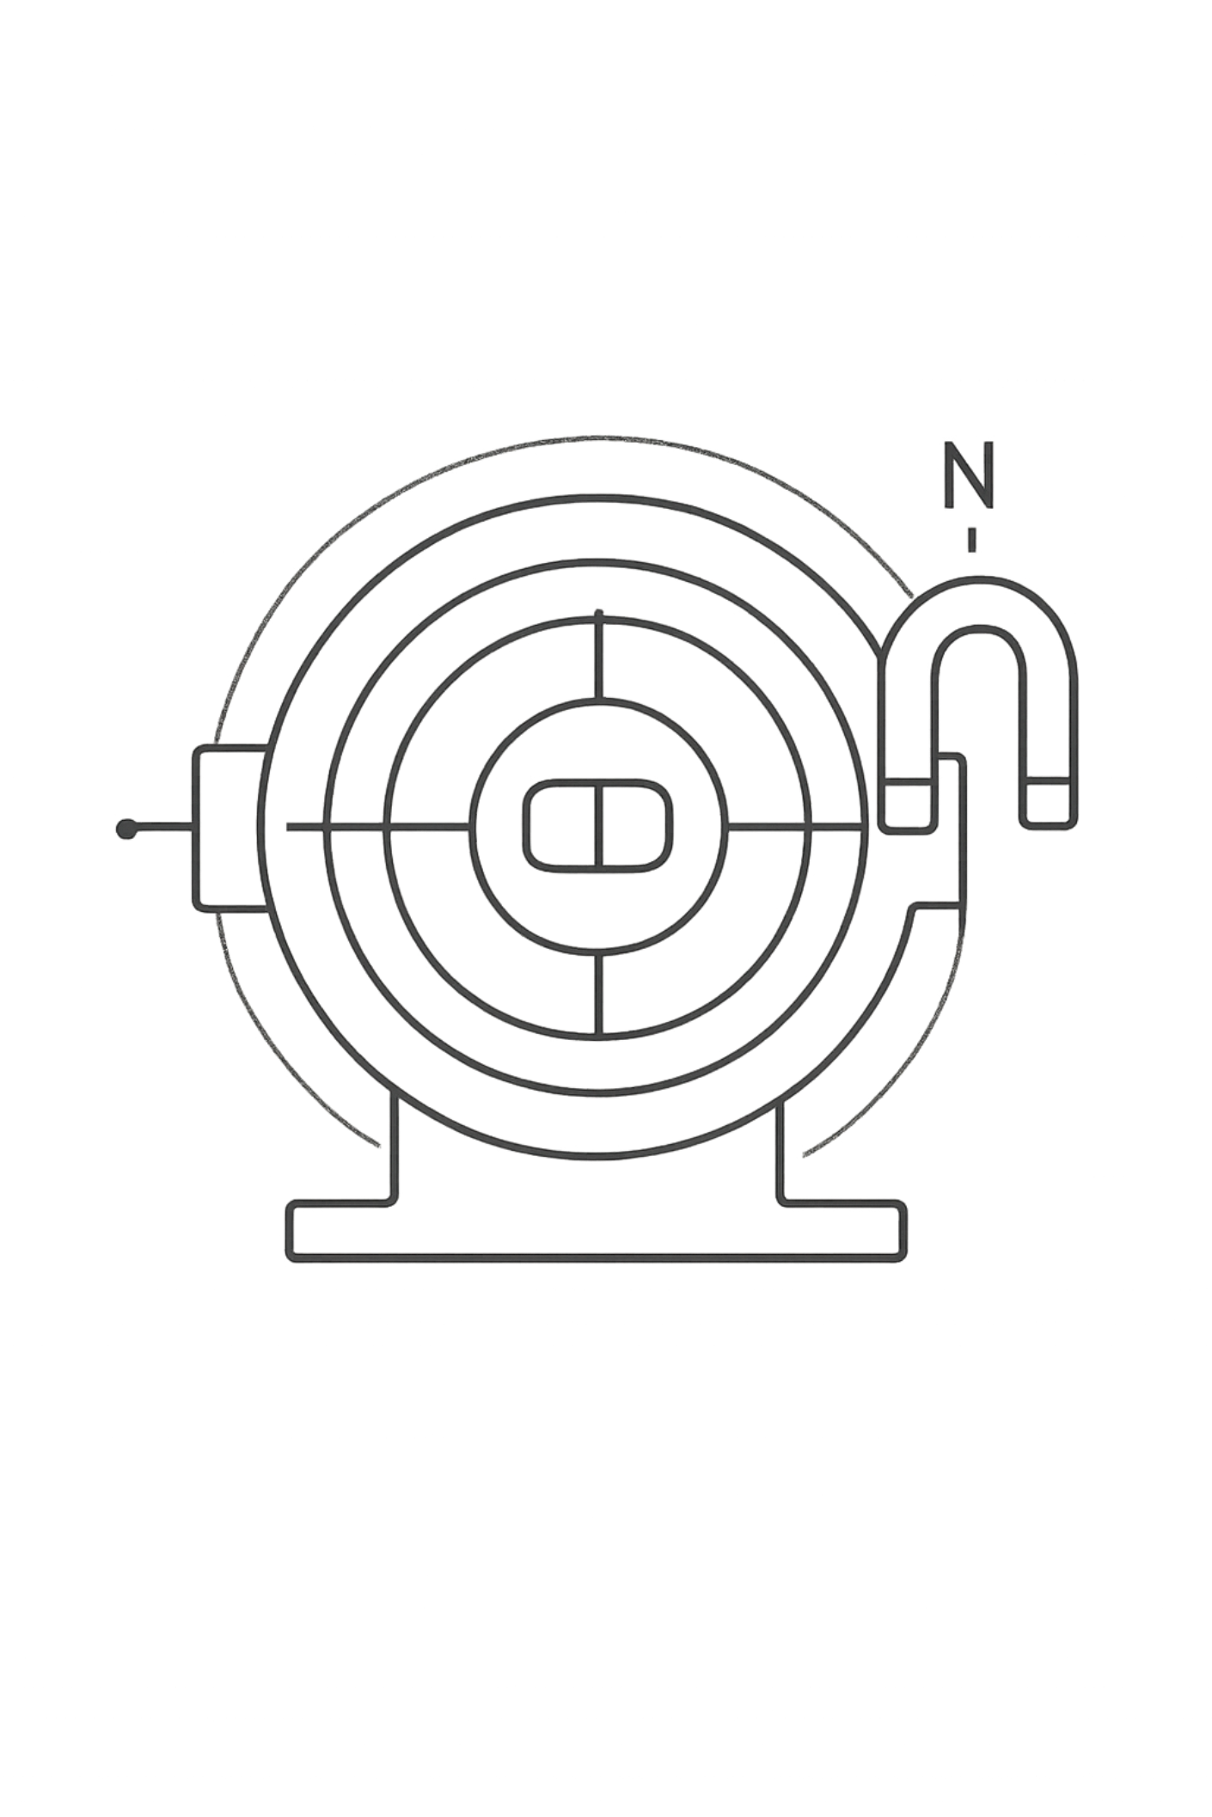
A villamos gép fogalma
A villamos gép olyan elektrotechnikai berendezés, amely elektromágneses jelenségek felhasználásával energiát alakít át vagy továbbít.
Forgógépek
A mágneses tér és az áramjárta vezető kölcsönhatása alapvető. A rotor és a sztátor között kis légrés biztosítja a szabad forgást.
Transzformátor
Nincs forgó rész – az energiaátadás elektromágneses indukcióval történik.
Elektromágneses jelenség → Energiaátalakítás vagy -továbbítás

Slide 4



A villamos gépek fő csoportjai
Motor
Generátor
Transzformátor
Villamos energiából mechanikai energia.
Példák: ventilátor, szivattyú, géphajtás.
Mechanikai energiából villamos energia.
Példák: erőművi generátor, aggregátor.
Villamos energia átalakítása más feszültség- és áramviszonyokra.
Példák: elosztótranszformátor, vezérlőtranszformátor.

Slide 5
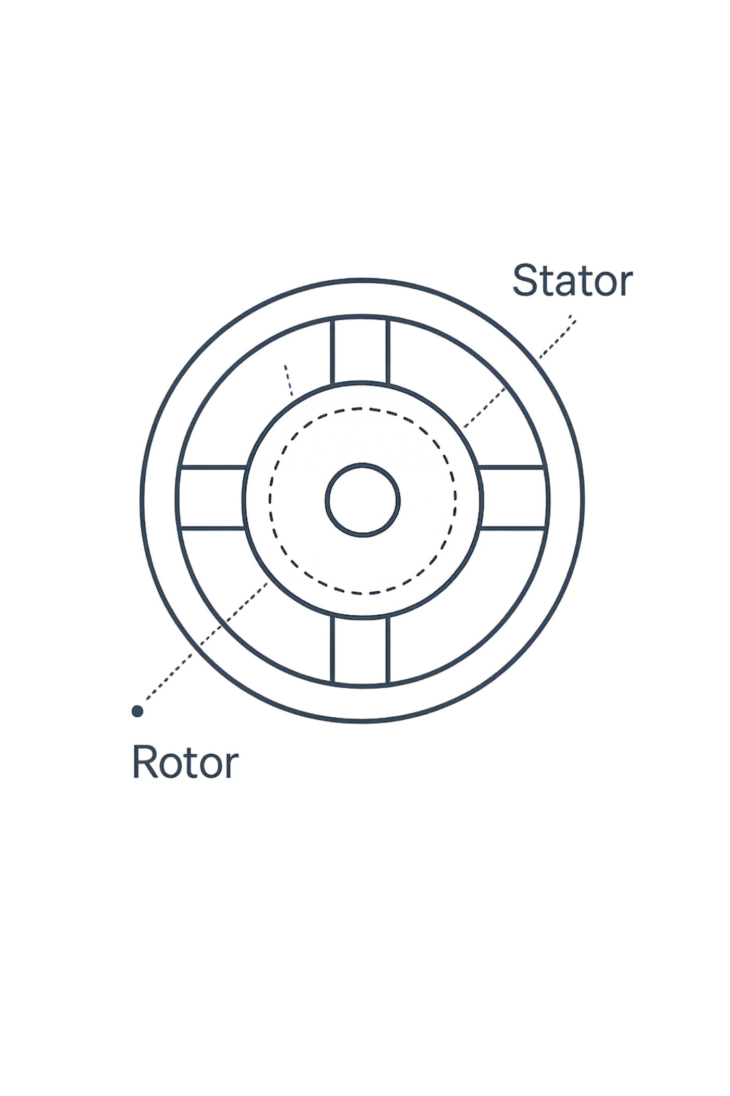

Forgó villamos gép – a két fő rész
Állórész (Sztátor)
Forgórész (Rotor)
A gép álló része
Tartalmazhat vasmagot és tekercselést
Egyes géptípusoknál állandó mágnest tartalmaz
Feladata: mágneses tér létrehozása, vezetése és a gép mechanikai megtartása
A tengellyel együtt forgó rész
Kialakítása géptípustól függ: tekercselt, kalickás, állandó mágneses
A rotor és az állórész között nincs mechanikai érintkezés
Köztük kis légrés található
A légrés elektromágnesesen kritikus – mechanikailag pedig biztosítja a szabad forgást.

Slide 6




A legfontosabb szerkezeti elemek – 1. rész
Vasmag
Tekercselés
Ferromágneses anyagból készült mágneses út. Sok váltakozó áramú gépben lemezekből épül fel az örvényáramú veszteségek csökkentése érdekében.
Szigetelt vezetőből kialakított menetek rendszere. Áram hatására mágneses teret hoz létre, illetve változó mágneses térben feszültség indukálódhat benne.
Légrés
Tengely
Az állórész és a forgórész közötti kis levegőrés. Elektromágnesesen nagyon fontos, mechanikailag biztosítja a szabad forgást.
A rotor mechanikai hordozója és a nyomaték továbbításának egyik fő eleme.

Slide 7
A legfontosabb szerkezeti elemek – 2. rész
Csapágy
Gépház / Pajzs
A tengelyt vezeti és megtámasztja, miközben kis súrlódású forgást tesz lehetővé.
Védi és tartja a belső részeket. A pajzsokban gyakran a csapágyak is helyet kapnak.
Hűtés
Kapocsdoboz
A veszteségek miatt keletkező hőt el kell vezetni. Sok motor ventilátort és bordázott házat használ.
A külső villamos csatlakozások rendezett és védett kialakításának helye.

Slide 8
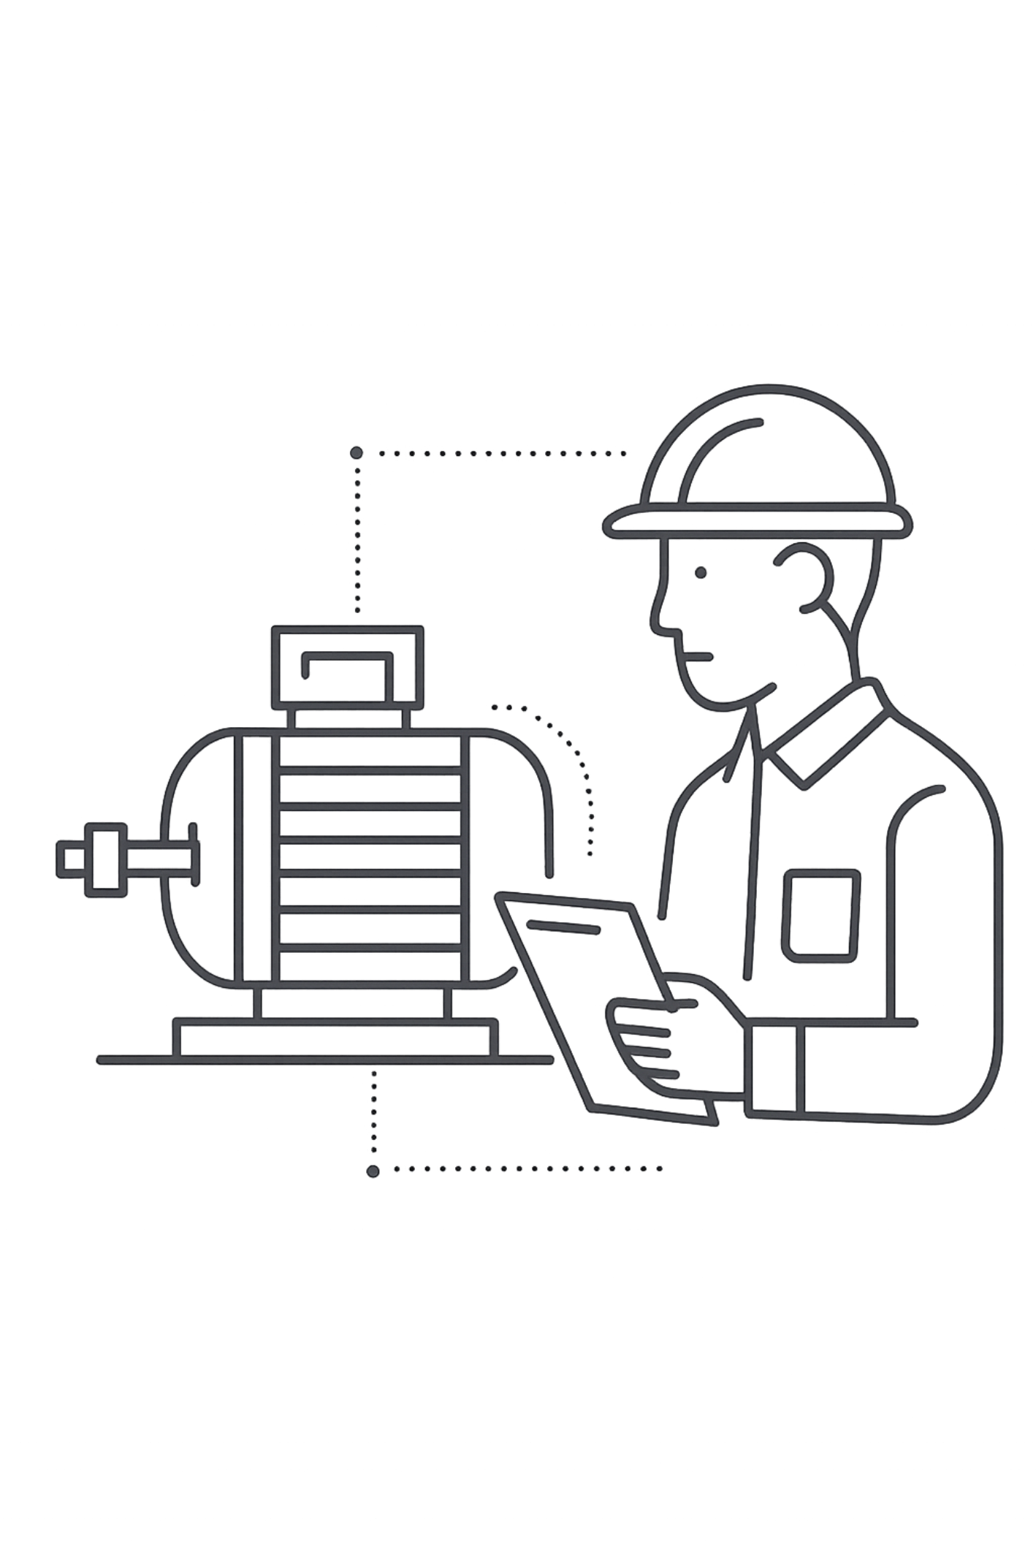

Hogyan gondolkodj egy ismeretlen gépről?
Íme egy 7 lépéses számozott folyamat egy ismeretlen villamos gép elemzéséhez:
1
Van-e forgó tengely?
Motor vagy generátor gyanítható
2
Melyik rész áll és melyik forog?
Sztátor és rotor azonosítása
3
Hol lehet a mágneses kör?
Vasmag keresése
4
Hol vannak a tekercselések vagy mágnesek?
Aktív részek azonosítása
5
Hogyan támasztják meg a tengelyt?
Csapágyak helye
6
Hogyan vezetik el a hőt?
Hűtési megoldás
7
Hol csatlakozik a villamos hálózat?
Kapocsdoboz
Ne a típusszámot próbáld először megjegyezni – haladj szerkezetileg!

Slide 9
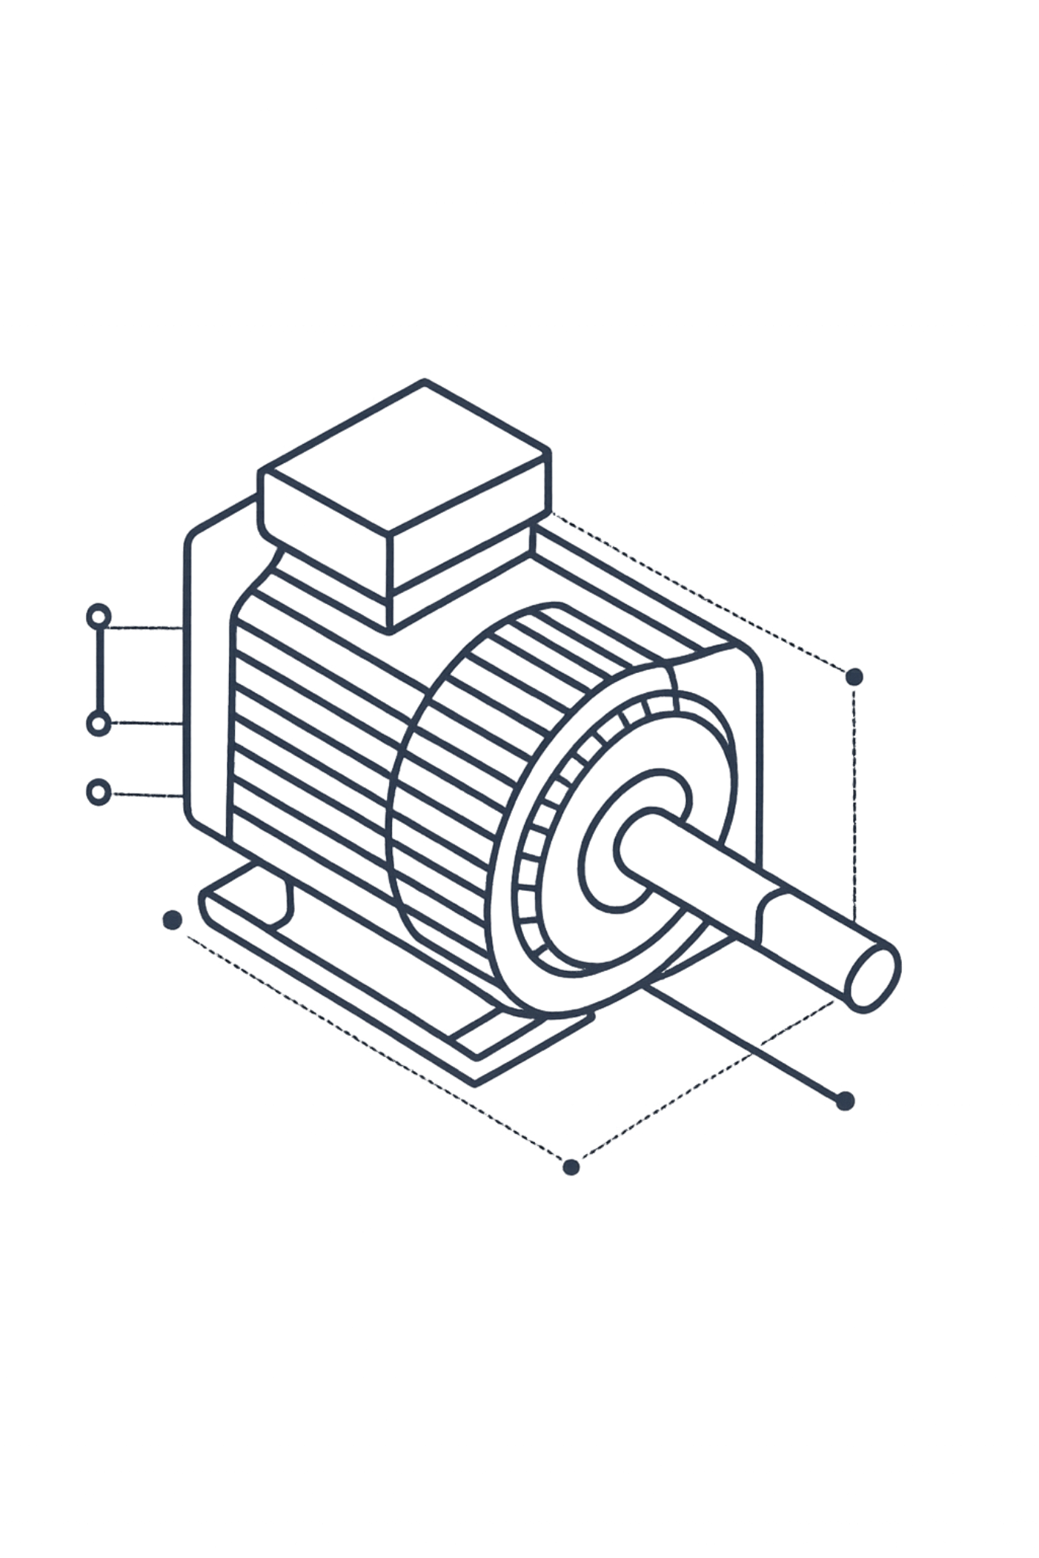

Gyakorlati példa – háromfázisú ipari motor
Kívülről látható részek
Belső felépítés
Gépház és hűtőbordák
Kapocsdoboz
Tengelyvég
Ventilátorburkolat
Állórész: lemezelt vasmag hornyokban elhelyezett tekercseléssel
Forgórész: tengelyre szerelve
Csapágyak: a tengelyt megtámasztják
Légrés: sztátor és rotor között
A következő hetekben ezeket az elemeket géptípusonként részletesebben is megvizsgáljuk.

Slide 10
A hét lényege – Mit vigyél magaddal?
1
Villamos gép = elektromágneses energiaátalakítás (motor, generátor, transzformátor)
2
Forgógép két fő része: állórész (sztátor) + forgórész (rotor), köztük légrés
3
Szerkezeti gondolkodás: mágneses kör + villamos aktív részek + mechanikai részek + hűtés és védelem
4
Egy ismeretlen gépet is meg tudsz érteni, ha szerkezetileg gondolkodsz
Következő hét: Állórész és forgórész felépítése, feladata – közelebbről megvizsgáljuk, hogyan épül fel a sztátor és a rotor, és miért különböznek az egyes géptípusok forgórészei.

